Slide 1

Strategie BESIP – plnění 2021-2022, nehodové lokality
Mgr. Tomáš Neřold M.A.
Vedoucí Samostatného oddělení BESIP
Ministerstvo dopravy

Slide 2

  Strategie BESIP – plnění 2021, 2022 versus cíle
2022
454 obětí (-5 %)
1734 těž. zran. (-19 %)
2023 I-IV
139 obětí (+ 6 vs 2022)
??
facebook.com/ibesip twitter.com/ibesip youtube.com/ibesip instagram.com/ibesip www.ibesip.cz

Slide 3
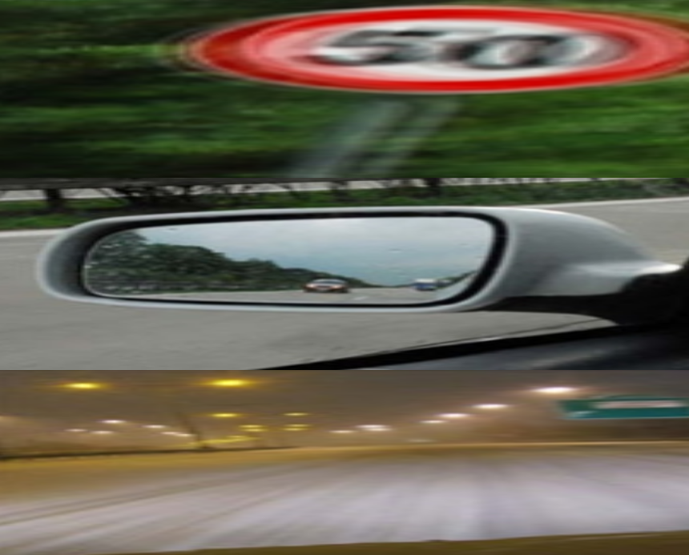
  Fatální následky nehod 2021-2022
facebook.com/ibesip twitter.com/ibesip youtube.com/ibesip instagram.com/ibesip www.ibesip.cz

Slide 4
  Kraje 2021 - 2022
facebook.com/ibesip twitter.com/ibesip youtube.com/ibesip instagram.com/ibesip www.ibesip.cz

Slide 5
  Priority Strategie BESIP
Rychlost
Mladí řidiči
30 % se podílí na nehodě infrastruktura
40 % nehod ve shlucích na 3 % sítě
Nehodové lokality
Účinný dohled
Pokročilé technologie
facebook.com/ibesip twitter.com/ibesip youtube.com/ibesip instagram.com/ibesip www.ibesip.cz

Slide 6
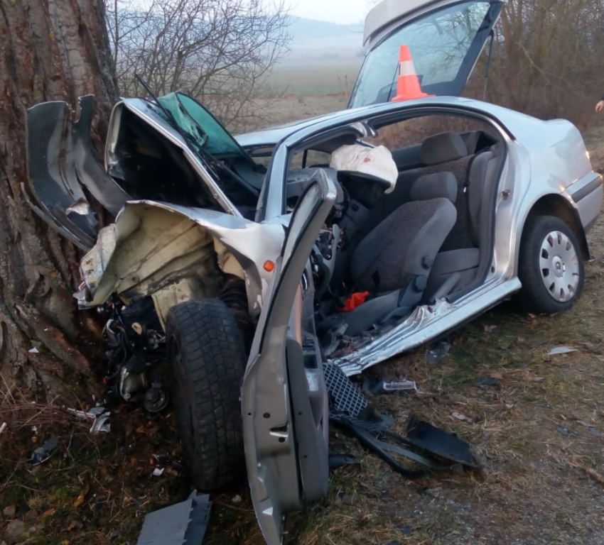
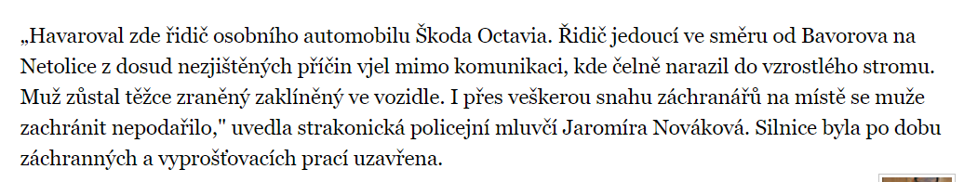
Srážky se stromy
15 % úmrtí na silnicích po srážce se stromemr
facebook.com/ibesip twitter.com/ibesip youtube.com/ibesip instagram.com/ibesip www.ibesip.cz

Slide 7
  Kraje – plnění AP 2021-2022
Odstraňování nehodových lokalit
Kraj | Obecně | Stromy | Svodidla/výsadba | Značení přejezdů | Svodidla moto
Jihočeský | 3 + 2/23 | 5 | Průběžně osazuje svodidla | 3 | 3
Plzeňský | 10 + 1/23 | 3 | 0 | 0 | 0
Ústecký | 8 + 4/23 | 0 | 0 | 0 | 0
Královehradecký | 5 | 1 | 0 | 5 | 0
Karlovarský | 2 + 3/23 | 0 | 0 | 0 | 1
Jihomoravský | 3 | 1 | 0 | 0 | 0
Vysočina | 2 | 0 | 0 | 0 | 0
Středočeský | 3 | 0 | 0 | 0 | 0
facebook.com/ibesip twitter.com/ibesip youtube.com/ibesip instagram.com/ibesip www.ibesip.cz

Slide 8
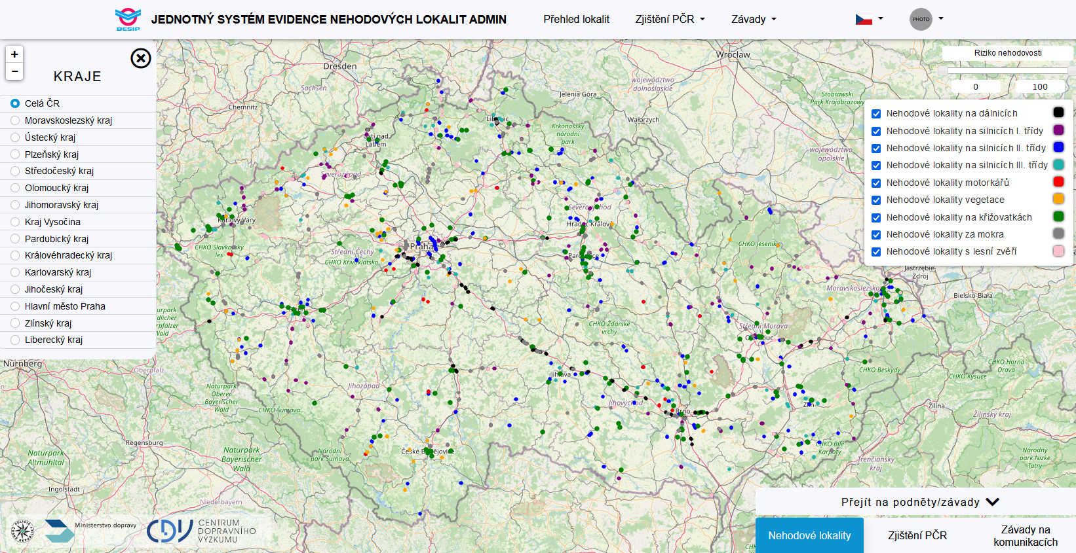
Jednotný systém evidence nehodových lokalit
web pro správce komunikací https://ibesip.cz/nehodovelokality
kontakt: eva.simonova@cdv.cz
facebook.com/ibesip twitter.com/ibesip youtube.com/ibesip instagram.com/ibesip www.ibesip.cz

Slide 9
Lokality, které lze financovat z příspěvku SFDI
příspěvek SFDI (100 mil Kč ročně) - schválen Výborem SFDI opět pro 2023
v seznamu zůstaly lokality z webu https://ibesip.cz/nehodovelokality
BESIP oslovil prostřednictvím AKČR kraje, aby navrhly doplnění
návrhy lokalit z krajů byly zohledněny a jsou nově součástí seznamu lokalit pro příspěvek SFDI
kritériem pro zažazení byl počet nehod 2018-2022, četnost a závažnost a zda jde o opakující se typ nehod
facebook.com/ibesip twitter.com/ibesip youtube.com/ibesip instagram.com/ibesip www.ibesip.cz

Slide 10
Srážky se stromy
z AP 2023-2024 na podnět JMK vypuštěna aktivita „Osazovat svodidla v lokalitách s novou výsadbou/obnovou stromů na silničním pozemku při rychlosti nad 60 km/h“
MD zahájí jednání s MŽP o řešení problému
příklad dobré praxe Braniborsko – systémová instalace svodidel v rozsáhlých úsecích i v případě
I přesto, že není dodržena plná normovaná vzdálenost pro umístění svodidla, při nárazu svodidlo významně snižuje následky nehody
facebook.com/ibesip twitter.com/ibesip youtube.com/ibesip instagram.com/ibesip www.ibesip.cz

Slide 11

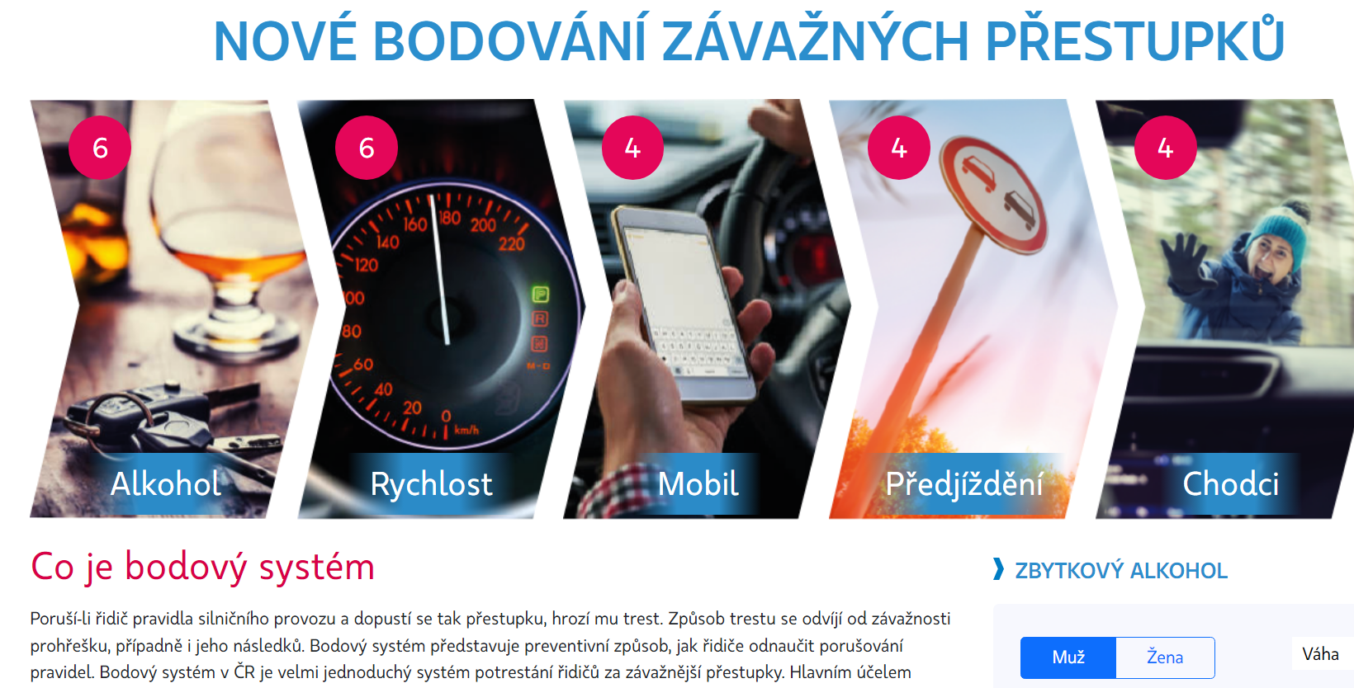
Preventivní aktivity BESIP
NULTÁ HODINA AUTOŠKOLY - projektové dny pro střední školy
facebook.com/ibesip twitter.com/ibesip youtube.com/ibesip instagram.com/ibesip www.ibesip.cz

Slide 12

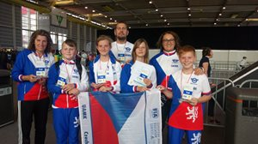
Preventivní aktivity BESIP
facebook.com/ibesip twitter.com/ibesip youtube.com/ibesip instagram.com/ibesip www.ibesip.cz

